Slide 2
시놉시스 & 스토리 기획
모바일 게임 스토리 분석
컨텐츠 소비자 선호 장르 분석
스토리 컨셉 정보
세계관 설정
튜토리얼 스토리
스토리 플롯
스토리 시놉시스

Slide 3
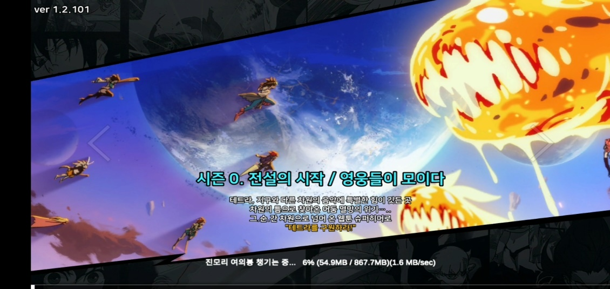
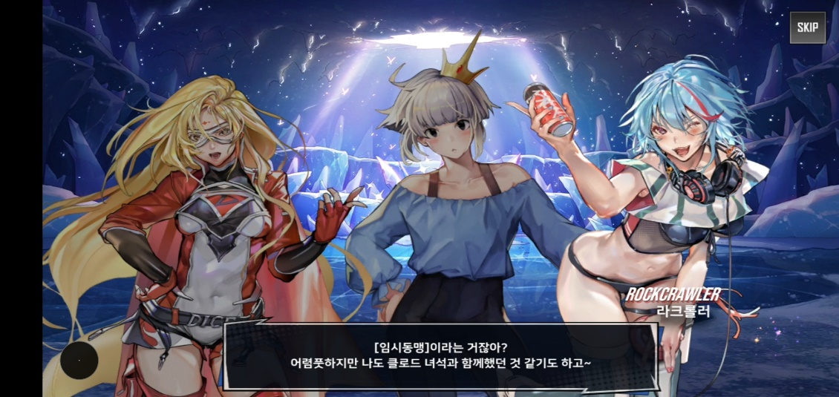
환경 분석
히어로 칸타레
히어로 칸타레
‘테트라’라고 불리는 세계에서 일어나는 이야기
응축된 힘을 보관하는 큐브의 실험을 통해
배경 스토리
게임 내부 스토리
Notes:
대표 모바일 게임 스토리 분석& 스토리 활용 방법
유저가 안볼수도 있다
많은 내용을 담을 수 없다.

Slide 4
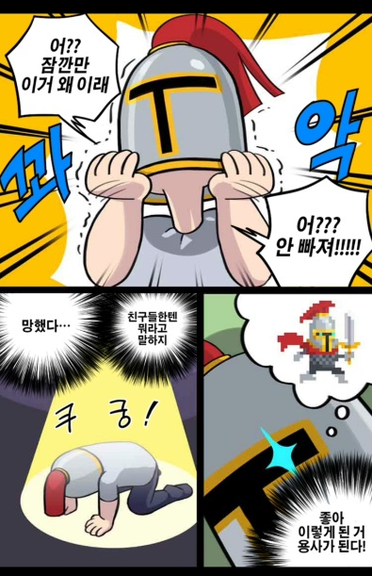
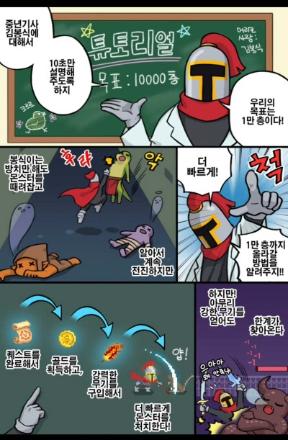
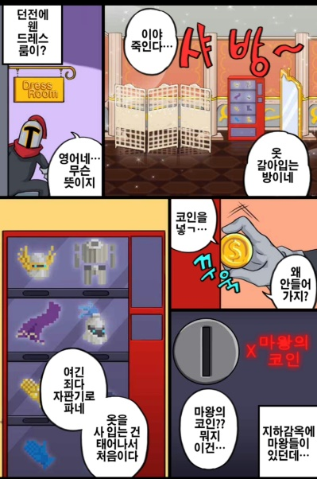
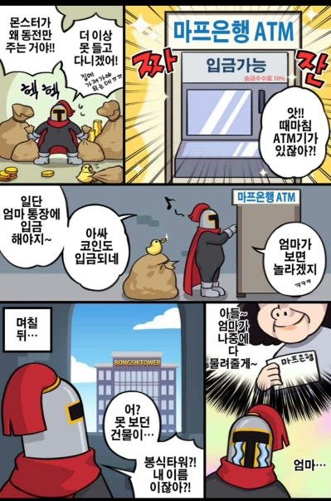
환경 분석
중년 기사 김봉식
< 중년 기사 김봉식 >
주인공 ‘김봉식’이 장난감 투구를 억지로 머리에 쓰면서 일어나는 이야기
사건의 발단
투구가 벗겨지지 않는 다는 이유로 뜬금 없이 용사가 되겠다고 결심
‘병맛’ 코믹요소로 진행의 이유
검이 없어 나뭇가지를 들고 던전을 찾아 감
던전 속 재화를 통해 무기를 강화해야하는 이유
현실에 존재하지 않는 던전이 갑자기 생겨남
코믹요소
던전이 탑 형태로 되어 있고 그곳의 몬스터가 동면 중이라 공격해도 반응이 없음
던전의 구분과 진행에 따른 컨텐츠 추가 가능성 염두
게임을 방치해도 진행에 지장 없는 이유
게임 초기 스토리
추가 컨텐츠 스토리
Notes:
Pc 대표 RPG게임 스토리 분석 & 활용 방법

Slide 5
환경 분석
Pc & 모바일의 스토리 분석
구분 |  | 히어로 칸타레 | 중년기사 김봉식
공통점 |  | 스토리를 마케팅에 활용
 |  | 컨셉을 표현
 |  | 유저 플레이의 목적을 부여
 |  | 캐릭터에 매력을 증폭
 |  | 유저 튜토리얼에 사용
차이점 | IP활용 | 기존 웹툰 ip활용 - 다차원 우주 컨샙 | 게임 특유의 독립적 스토리 현재와 중세 RPG적 요소가 함께 사용됨
 | 전달방식 | 캐릭터 일러스트 + 대사 텍스트 | 짧은 만화 일러스트
 | 유저 관심 | 매우 높은 편 | 매우 낮은 편
 | 관련 컨텐츠 | 메인 퀘스트 레이드(PVE) 등 | 게임 플레이 자체
Notes:
Pc & 모바일 플레이 환경에 따른 스토리 몰입도
활용 매체
커뮤니티 활동도

Slide 6
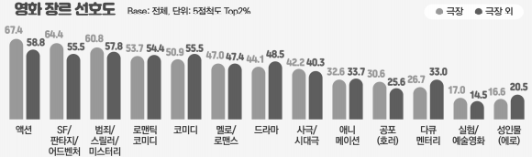
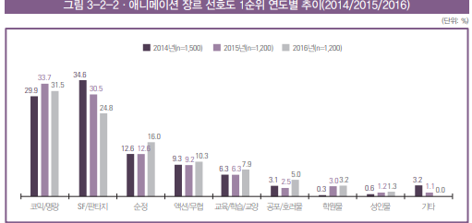
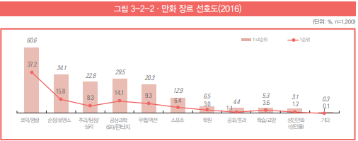
점선은 빼는 것이 더 전달력이 좋음. 영화 애니메이션, 만화 내용은 꼭~ 필요할까?
만약 필요하다고 느꼈다면 왜? 넣게 되었는지에 대한 고민을 해볼 것!
문화적인 접금은 있지만 게임적 분석은 상대적으로 부족하다. 예를 들어 액션, 코믹, SF요소를 넣은 게임이 인기가 있는지 없다면 왜? 없는지 게임 자체가 없다면 왜? 없을까? 라는 고민이 필요하다.
선호 장르 분석
게임 외 문화 컨텐츠
영화
액션장르가 강세
‘오락 영화’라는 용어가 있음
짧은 시간동안 게임을 하는 듯한 즐거움을 주는 영화라는 의미
애니메이션
코믹/SF판타지장르가 강세
평균 16부작/24분의 분량
메인 이야기에서 파생되는 다양한 속편을 진행
무겁고 깊은 주제의 장르보다는 쉽게 이해하고 즐길 수 있는 장르 선호
등장 캐릭터가 선택에서 중요하게 작용하는 편
제작 당시 유머 코드가 대부분 적용
만화
온/오프라인 통틀어 코믹장르가 강세
온라인의 경우 위 두 컨텐츠와 달리 작가가 독자의 의견을 참고할 수 있음
최근 인기 유머 또는 ‘밈’을 스토리에 사용가능
거의 대부분 컨텐츠는 스토리 장르를 복합적으로 사용
액션 / 코믹 / SF 장르의 스토리를 진행하기로 결정
Notes:
좋은 점만 넣는다고 다 되는냐? 아니
그러면 왜 아닐까? -> 조사
플랫폼을 고려해서 어떻게 할껀대??

Slide 7
점선은 빼는 것이 더 전달력이 좋음. 영화 애니메이션, 만화 내용은 꼭~ 필요할까?
만약 필요하다고 느꼈다면 왜? 넣게 되었는지에 대한 고민을 해볼 것!
문화적인 접금은 있지만 게임적 분석은 상대적으로 부족하다. 예를 들어 액션, 코믹, SF요소를 넣은 게임이 인기가 있는지 없다면 왜? 없는지 게임 자체가 없다면 왜? 없을까? 라는 고민이 필요하다.
선호 장르 분석
게임 외 문화 컨텐츠
모바일 게임에서 자세한 스토리를 유저에게 전달하기에는 무리
초기에 유저가 알아야할 스토리 정보를 최대한 활용간략화해 전달
배경테마, 캐릭터 컨셉이 스토리와 관련된 정보를 최대한
Notes:
영화 ( 큰 화면 + 인물 중심 또는 배경 중심의 스토리 진행) => 관객은 만들어진 영화를 감상할뿐 직접 체험하지 않는다. ( 4D 제외 )
애니메이션 ( 영화에 비해 작은 화면 또는 거의 동일한 크기의 화면 + 인물과 사건
기획의도 없음

Slide 8
Notes:
스팀펑크를 선택한 이유 – 비쥬얼적인 부분에서 다른 rpg장르와 차별을 주기 위해

Slide 9
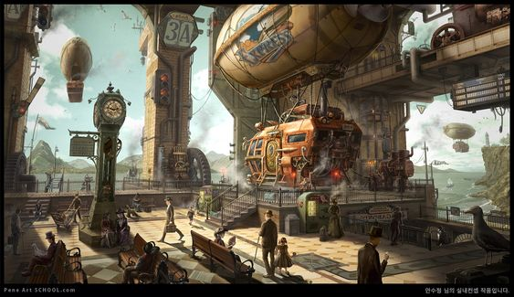
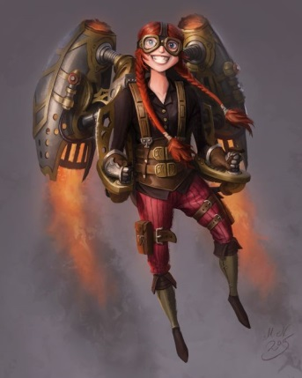
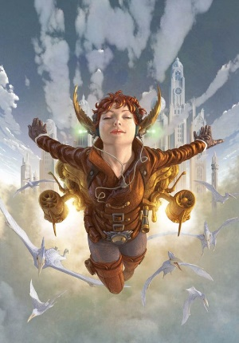
스토리 기획
‘태엽 전사’ 기획
장르 | 액션 / SF | 컨셉 | 스팀펑크 | 시간적 배경 | 20세기 유럽
간략한 배경스토리 | - ‘세기말의 마법사‘라는 별명의 발명가가 있었음 - 발명가에게는 7명의 자식이 있었음 - 발명가는 자식들과 함께 자신의 마지막 발명품을 개발하다 사망 유품으로 설계도를 7장으로 나눠 자식에게 남김 - 그의 자식들은 각자의 방법으로 개발을 진행했음 - 각자 다른 결과물에 문제점을 발견하고 서로 설계도를 빼앗기 위한 싸움을 시작함
연관 컨텐츠 | 던전 주인공의 스토리 흐름에 따라 던전 진행 캐릭터 수집(코스튬) 태엽을 옮겨 다른 외형과 능력의 신체를 사용한다는 컨셉 신체 외형은 개발자와 용도에 따라 다르 다는 컨셉 무기 / 아이템 과거 공방이라는 곳에서 만들어진 발명품들 스킬 사용 방식 태엽을 돌려 스킬 사용을 준비한다는 컨셉 강화 재료 기계 속 재료 ( 볼트 , 너트, 톱니바퀴 등) 강화 보다는 연구 또는 개조라는 표현을 사용
Notes:
여기서의 장르는 문화적인 요소로서의 장르인가?
코믹이라는 부분에 대한 고민을 하고 넣을지 말지를 결정해야 한다! – 빼기
만약 가벼움 때문에 넣은 것이라면 스토리의 주제를 평면적으로 구성하는 것이 좋다!
- 배경은 깊지만 이것으로 즐기는 유저는 가볍게 즐길 수 있도록
깊이 파고 들고자 하면 더 깊이 내려 갈 수 있도록 하는 것이 목표

Slide 10
스토리 기획
‘태엽 전사’ 기획
기획 의도

Slide 11
태엽이라는 단어를 제외하고는 전반적으로 중세 판타지적인 요소들이 더 많다.
코믹적 요소가 여기에서 어떻게 표현 될 것인가? 그리고 이 세계관 설명이 코믹적 분위기가 있나?
이 내용에서 플레이어가 누구인가? 플레이어를 통해서 어떤 것들을 하게 되는지? 알 수 없음.
육성형 캐릭터 이라고 한다면 유저는 어떻게 강해지는 것인가?
세계관 설정
‘태엽 전사’ 세계관
<배경>
19세기 말 천재 발명가의 등장으로 인류 문명은 매우 크게 발전했었다.
세상 사람들은 그의 발명품들은 모두 마법을 쓴 것처럼 신기해 ‘세기말의 마술사’ 라는 별명으로 그를 불렀다.
그에게는 7명의 자식이 있었는데 모두 어렸을 때부터 아버지의 발명을 도와 공방이라는 것을 운영했었다.
마술사 같던 그는 자신의 영생을 꿈꾸며 나이가 들어 죽기 전 마지막으로 인간의 정신을 ‘코어’라는 태엽 형태의 장치에 담는 기술을 또 연구했다.
그는 스스로 자신의 발명품을 ‘미래 인류의 표본’ 이라 칭하며 앞으로 인류는 늙지도 죽지도 않는 영원한 삶을 살 것이라 했다.
하지만 60세에 생을 마감하며 자식들에게 유품으로 설계도를 한 장씩 나누어 주며 전했다.
‘나는 아직 이것을 세상이 받아들일 준비가 되 있지 않다고 생각했고 지금도 그 생각은 변치 않았다.
소중히 간직하고 세상이 받아 들일 수 있다고 판단 될 때 발명을 완성 시켜 다오’
유언을 남기고 그는 자신이 마지막 실험체로 그가 개발하던 코어에 자신의 정신을 담는 실험을 진행했고 그 후로 아무도 그를 만날 수 없었다.
그는 똑똑한 7남매가 합심해 먼 훗날 자신의 정신을 담아 둔 코어를 활용해 자신을 다시 세상에 부활 시켜 주기를 원했다.
하지만 그의 바램과 달리 7남매는 서로의 욕심으로 인해 서로 멀어졌고 각자의 방식으로 아버지의 연구를 진행시켰다.
이후 7남매는 사람들에게 ‘공방의 7인’ 이라 불리게 되고 사회적으로 높은 위치까지 올라간다.
그리고 7남매 중 몇 명은 코어를 담을 장치를 완성했지만 100%완성된 것이 아니라 각자 모습이 다르고 사람의 모습과는 조금 달랐다.
그때 남매는 아버지께 받은 설계도가 완성된 형태가 아님을 알았고 7장을 모두 겹쳐야 진정한 설계도면으로 사용할 수 있다는 것을 알았다.
그 후로 남매들은 자신들이 발명한 기계로 서로 아버지의 유품을 차지하기 위해 서로 싸우기 시작했고 그 싸움은 점차 커져 갔다.
Notes:
스토리 장르 : 판타지 , 액션
스토리 컨셉 : 스팀펑크
스토리 진행 방식 : 던전 진행에 스토리 대입
스토리 주제 : 특수한 능력을 가진 소년의 인간과 기계사이의 자신만의 정체성을 전투를 통해 찾아가는 스토리

Slide 12
스토리 플롯을 먼저 설명하고 그 다음 세부적인 내용을 설명할 것!
모바일에서 이렇게 많은 이야기를 전달 할 수 있을까?
튜토리얼 스토리
튜토리얼 전
튜토리얼 중
튜토리얼 후
이후 스토리
배경 세계관 설명
주인공 배경 스토리
주인공 소년과 할아버지는 인적 드문 시골에 단 둘이 살았다
소년은 마을 친구들이 학교를 다닌다는 것을 알고 할아버지께 학교에 가고 싶다고 조른다.
소년의 부탁에 어쩔 수 없이 학교를 등록하러 소년과 손잡고 학교로 간다.
할아버지를 보고 알 수 없는 이야기를 하는 남자가 등장, 남자는 할아버지와 소년의 뒤를 몰래 따라간다.
다음날 소년이 학교를 간 사이 소년의 집에 침입한 ‘의문의 사람들’이 할아버지를 강제로 끌고 간다.
학교를 마치고 집에 돌아온 소년은 집안에 남아있던 ‘의문의 사람들’을 발견한다.
소년은 있는 힘껏 도망치지만 금세 붙잡히고 만다.
그때 하늘을 나는 소녀가 소년을 위기에서 구해주게 된다.
Notes:
증기기관의 발명으로 문명은

Slide 13
튜토리얼 스토리
튜토리얼 전
튜토리얼 중
튜토리얼 후
이후 스토리
전투설명(정보)
스킬 사용방법, 조작 방법, 제스처 사용방법 설명
플레이어는 하늘을 나는 소녀를 컨트롤 한다.
높은 등급의 캐릭터를 유저가 경험하도록 함
튜토리얼 종료 이후 스토리 진행
소녀는 기절한 소년을 데리고 기지로 복귀한다.
Notes:
증기기관의 발명으로 문명은

Slide 14
튜토리얼 스토리
튜토리얼 전
튜토리얼 중
튜토리얼 후
이후 스토리
캐릭터 변경 방법
기절한 소년을 진찰하던 의사가 소년이 사람이 아님을 알아냄
몸을 구성하는 메카닉에 비해 코어의 완성도가 매우 높은 것을 알아냄
정신을 차린 소년에게 소녀의 소속을 설명한다. (공방의 7인 중 4째 딸의 산하 기관)
소녀는 소년에게 몸을 연구할 수 있도록 협조를 부탁한다.
소년은 소녀에게 할아버지를 찾을 수 있도록 도와주는 것을 조건으로 연구할 수 있도록 허락하겠다고 제안한다.
소녀는 소년의 할아버지가 ‘공방의 7인’ 중 한 명과 관련 되어 있을 것 같아 소년의 조건을 수락하고 함께 할아버지를 찾기로 한다.
연구 = 강화 , 캐릭터 뽑기 컨텐츠 묶음
캐릭터 강화 방법, 무기/아이템 강화 방법 , 캐릭터 변경(정보)
전투를 통해 재료를 획득할 수 있다는 정보를 전달
강화 재료(볼트, 너트, 톱니바퀴, 태엽)
코어를 옮기는 것으로 캐릭터를 사용할 수 있다는 컨셉의 이야기 설명 추가
Notes:
증기기관의 발명으로 문명은

Slide 15
튜토리얼 스토리
튜토리얼 전
튜토리얼 중
튜토리얼 후
이후 스토리
던전 진행에 따라 스토리 연출
(소년이 살던 집 -> 소년이 다니는 학교 -> 부둣가 폐공장 -> 비공정 안 -> 정부 청사 ) 순으로 스토리 배경 변경
추가 컨텐츠에 따른 스토리 연출
PVP, 도전과제 등 추가 컨텐츠와 관련 스토리 연출
무기 아이템과 관련된 스토리 설명
무기, 아이템 선택창에서 확인 가능하도록 함
Notes:
증기기관의 발명으로 문명은

Slide 16
스토리 플롯을 먼저 설명하고 그 다음 세부적인 내용을 설명할 것!
스토리 플롯
‘태엽 전사’ 스토리 플롯
할아버지와 단 둘이 인적드문 시골에 살고 있는 주인공 소년은 할아버지에게 학교에 가고 싶다고 부탁한 덕에 또래와 한 학년 느리지만 학교에 갈 수 있게 되어 매우 행복했다.
소년이 학교를 간 사이 의문의 남성들이 할아버지를 납치했고 소년이 학교에서 돌아 왔을 때는 이상하게 생긴 사람이 소년을 쫓아 오기 시작했다.
소년은 필사적으로 뛰었지만 결국 붙잡히게 되었고 절체절명의 순간에 하늘은 나는 소녀가 소년을 구하게 된다.
기절한 소년을 데리고 자신의 소속기지로 돌아온 소녀는 소년을 치료하기 위해 검사를 시작하는데 매우 이상한 점을 발견한다.
발단
<게임 배경>
전개
<튜토리얼>
주인공 소년의 짧은 과거이야기를 통해 하루 아침에 사라진 할아버지에 대한 그리움을 공감하도록 하여 앞으로 게임 플레이에 목표로 작용할 수 있도록
위기
<게임 진행>
Notes:
스토리 장르 : 판타지 , 액션
스토리 컨셉 : 스팀펑크
스토리 진행 방식 : 던전 진행에 스토리 대입
스토리 주제 : 특수한 능력을 가진 소년의 인간과 기계사이의 자신만의 정체성을 전투를 통해 찾아가는 스토리
플롯이 게임 플레이의 어느 부분인지 알려 줌

Slide 17
스토리 플롯
‘태엽 전사’ 스토리 플롯
< 해당 스토리 >
할아버지의 흔적을 쫓기 위해 먼저 위험을 무릅쓰고 집에 돌아온 소년과 소녀는 어질러진 집을 다시한번 둘러보고는 나가려고 했지만 대기하도 있던 적에게 들키게 되어 어쩔 수 없는 싸움을 시작하게 된다.
소년을 지키며 싸우려는 소녀는 이전보다 훨씬 더 적은 기량밖에 사용할 수 업었고 그 때문에 손쉽게 제압당했다.
위기에 빠진 소년은 소녀의 도움으로 자신의 특수능력을 사용하게 되고 적을 제압하게 된다.
발단
<게임 배경>
전개
<튜토리얼>
< 의도 >
주인공의 정체를 궁금해 하도록 하는 장치
당당하게 본인이 할 일을 수행하는 모습으로 유저가 성취감을 느끼도록
캐릭터마다 강력한 특수능력이 있음을 인지 하도록함
위기
<게임 진행>
Notes:
스토리 장르 : 판타지 , 액션
스토리 컨셉 : 스팀펑크
스토리 진행 방식 : 던전 진행에 스토리 대입
스토리 주제 : 특수한 능력을 가진 소년의 인간과 기계사이의 자신만의 정체성을 전투를 통해 찾아가는 스토리

Slide 18
스토리 플롯
‘태엽 전사’ 스토리 플롯
라이벌 집단과 대립구조를 형성해 목표의식을 고착 시킴
위기를 어떻게 해결할지 유저가 직접 플레이를 고민하도록 함
앞으로 스토리를 궁금하게 만드는 작용
발단
<게임 배경>
전개
<튜토리얼>
집에서 정보를 얻을 수 없어 급하게 할아버지의 단골 가게에 라도 들려 보려 마을로 나가는데 마을에는 이미 적들이 소년과 소녀를 찾고 있었다.
몰래 조심스럽게 할아버지 단골 커피숍에 들린 소년과 소녀는 할아버지의 행적에 대해 물어보는데 가게 점원은 몇 이전부터 오시지 않아서 모르겠다고 말한다.
설상가상 또 적의 함정에 빠진 소년과 소녀는 이전에는 만나지 못한 거대한 메카닉을 만나게 된다.
과연 무사히 함정을 탈출해 할아버지를 찾을 수 있을 까?....
위기
<게임 진행>
Notes:
스토리 장르 : 판타지 , 액션
스토리 컨셉 : 스팀펑크
스토리 진행 방식 : 던전 진행에 스토리 대입
스토리 주제 : 특수한 능력을 가진 소년의 인간과 기계사이의 자신만의 정체성을 전투를 통해 찾아가는 스토리

Slide 19
스토리 시놉시스
‘태엽 전사’ 스토리 시놉시스
과거 인류 문명의 발전에 큰 공을 세운 ‘세기의 마법사’라는 별명의 발명가의 사망 이후 사건
발명가의 7명의 자식의 각자 욕심에 의해 발생하는 연쇄적인 사건들
타락한 정부에 대항하는 레지스탕스, 두 집단의 갈등
인류의 다음 진화라고 생각했던 발명품의 무기화로 인한 대량 살생
정부와 레지스탕스 모두 쫓고 있는 ‘공방의 7인’의 첫째
하루 아침에 실종된 할아버지를 찾아 떠나는 소년과 그를 도와주는 소녀의 이야기
소년의 기억속에는 마냥 자상한 할아버지였지만 사람들에게는 궁금증 투성이의 의문의 남자
할아버지의 행적을 쫓으면 쫓을 수록 나오는 과거 이야기
Notes:
스토리 장르 : 판타지 , 액션
스토리 컨셉 : 스팀펑크
스토리 진행 방식 : 던전 진행에 스토리 대입
스토리 주제 : 특수한 능력을 가진 소년의 인간과 기계사이의 자신만의 정체성을 전투를 통해 찾아가는 스토리

Slide 21
스토리 플롯
‘태엽 전사’ 스토리 플롯
발단
‘세기말의 마술사’라는 별명의 천재 발명가가 있었다.
7명의 자식과 함께 공방을 만들어 세상을 바꿀 발명품을 만들기 시작했다.
이후 그 7명의 자식을 ‘공방의 7인＇이라 사람들은 부른다.
하지만 그는 얼마 가지 않아 숨을 거두고 그의 유품인 7조각의 설계도를 가지고 다툼을 하게 된다.
그 다툼은 커져 일부 ‘공방의 7인’(둘째, 셋째, 다섯째)은 정부를 끌어 들이게 되고 그것을 빌미로 정부는 신기술을 응용한 대량 살상 무기를 만드는 것을 계획한다.
전개
Notes:
스토리 장르 : 판타지 , 액션
스토리 컨셉 : 스팀펑크
스토리 진행 방식 : 던전 진행에 스토리 대입
스토리 주제 : 특수한 능력을 가진 소년의 인간과 기계사이의 자신만의 정체성을 전투를 통해 찾아가는 스토리
스토리에서 스팀펑크적 요소

Slide 22
스토리 플롯
‘태엽 전사’ 스토리 플롯
전개
정부의 계획에 반대하는 ‘공방의 7인’(넷째, 여섯째, 일곱째)을 중심으로 각지에서 반 정부 집단이 형성되고 그들은 자체적으로 설계도를 해석해 각자의 방식으로 개발을 진행했다.
정부는 무리한 법개정을 통해 ‘공방의 7인’들이 소지하고 있는 설계도 도면을 회수하려 노력했고 자체적으로 개발을 통해 전투 메카닉을 생산하기 시작했다.
이후 지역 반 정부 세력은 스스로를 ‘레지스탕스’로 명명하며 정부의 전투 메카닉을 대적하기 위한 전투용 메카닉을 개발하기 시작했다.
이를 눈치챈 정부는 비밀작전을 통해 ‘레지스탕스 섬멸작전’을 실행하고 이제 본격적인 레지스탕스와 정부의 대립이 심화 되기 시작한다.
위기
Notes:
스토리 장르 : 판타지 , 액션
스토리 컨셉 : 스팀펑크
스토리 진행 방식 : 던전 진행에 스토리 대입
스토리 주제 : 특수한 능력을 가진 소년의 인간과 기계사이의 자신만의 정체성을 전투를 통해 찾아가는 스토리

Slide 23
스토리 플롯
‘태엽 전사’ 스토리 플롯
위기
정부와 레지스탕스 간의 대립이 심화되면서 첩보 싸움이 심화 되기 시작했다.
레지스탕스 내부의 변절자로 인해 정부는 외딴 마을을 레지스탕스를 색출한다는 이유로 마을 사람들을 학살하는 만행을 저지르게 된다.
보다 못한 ‘공방의 7인의 셋째는 정부 산하 기관에서 스스로 자리를 내려놓으려 하지만 다음날 시신으로 발견되는 끔찍한 사건이 발생하게 된다.
정부와 레지스탕스 간의 충돌이 점차 심화되면서 일부 지역에서는 실제 전투로 인해 일반인이 피해를 보는 사례도 많아 졌다.
그런 와중에 ‘공방의 7인’ 중 첫째는 아주 오래전 부터 자취를 감췄고 그때 부터 인적 드문 시골마을에 그를 발견했다는 접수 전화가 자주 올라 왔지만 대부분 장난 전화일 뿐 진짜 ‘공방의 7인‘의 첫째에 대한 정보는 얻을 수 없었다.
위기
Notes:
스토리 장르 : 판타지 , 액션
스토리 컨셉 : 스팀펑크
스토리 진행 방식 : 던전 진행에 스토리 대입
스토리 주제 : 특수한 능력을 가진 소년의 인간과 기계사이의 자신만의 정체성을 전투를 통해 찾아가는 스토리
스팀펑크적 요소를 최대화
(아울보이, 바이오쇼크 , 디스 아너드 )

